Slide 1
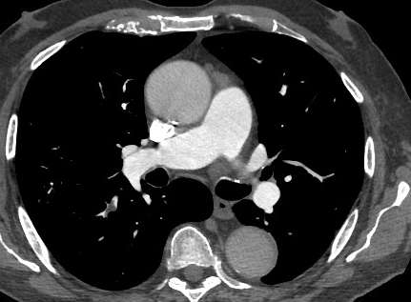
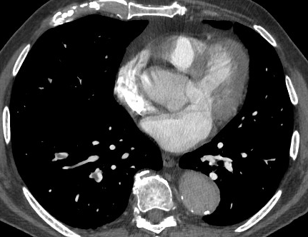
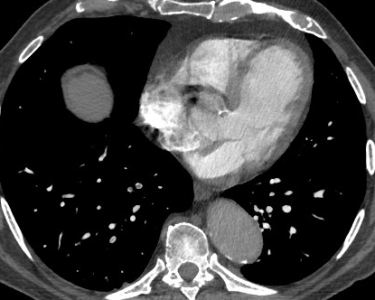
PROVA PRATICA 3
Paziente giunto in PS per dolore toracico e dispnea improvvisa. D-Dimero elevato. Esegue quindi una TC che dimostra solo i reperti selezioni nelle immagini. Fare un referto e ipotizzare una diagnosi.

